Slide 1
Osebnost gasilca
Tečaj Pionir I

Slide 2
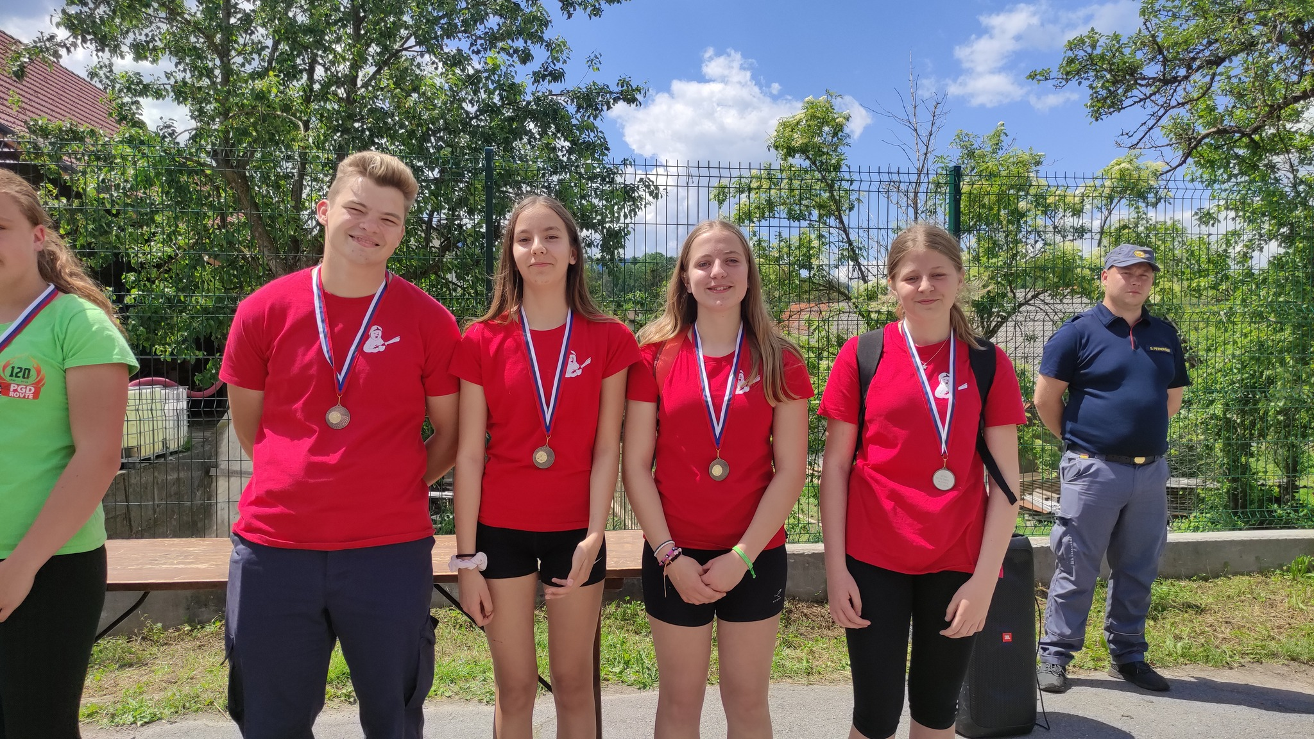
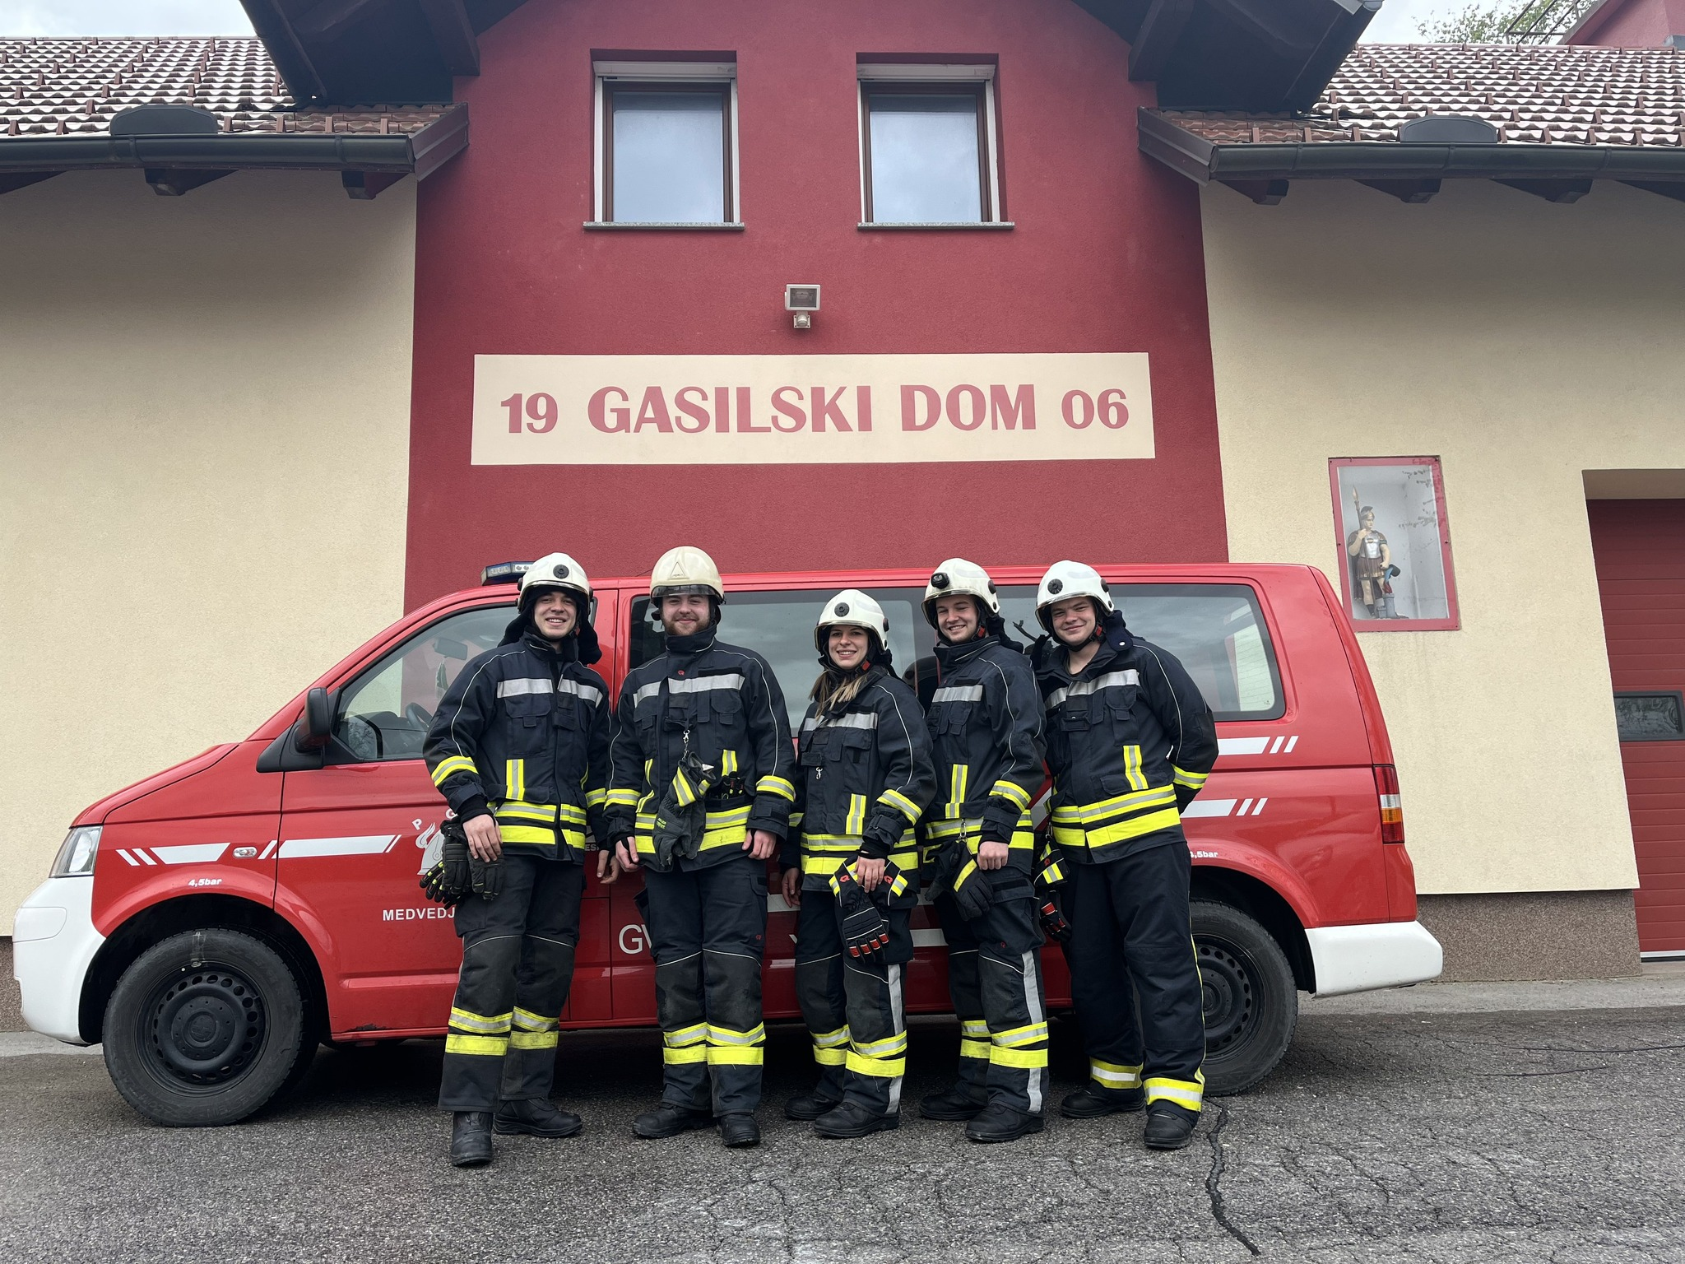
Kdo je gasilec

Slide 3
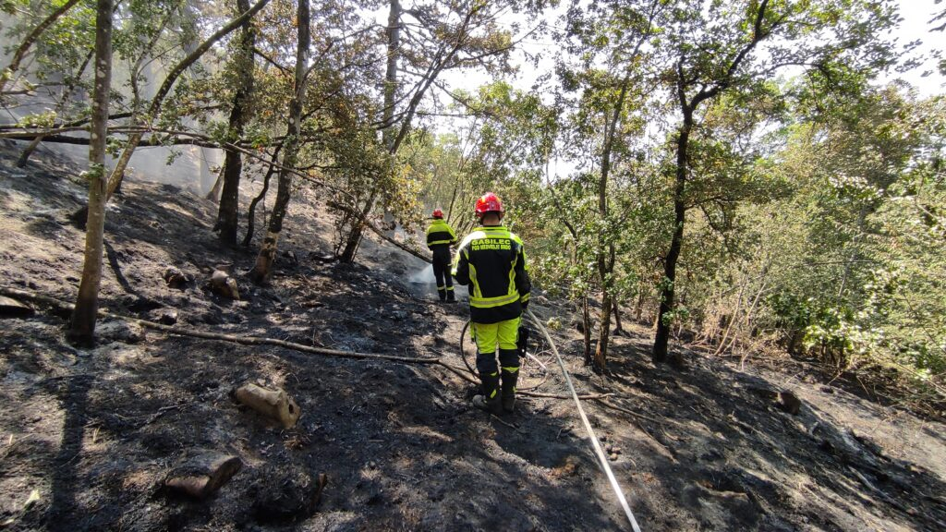
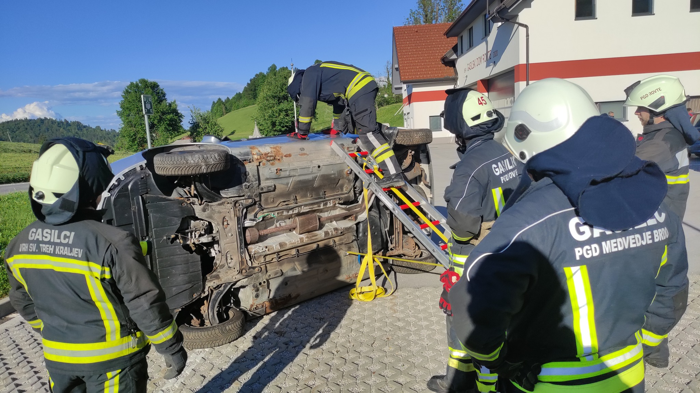
Motivi za prostovoljno delo

Slide 4
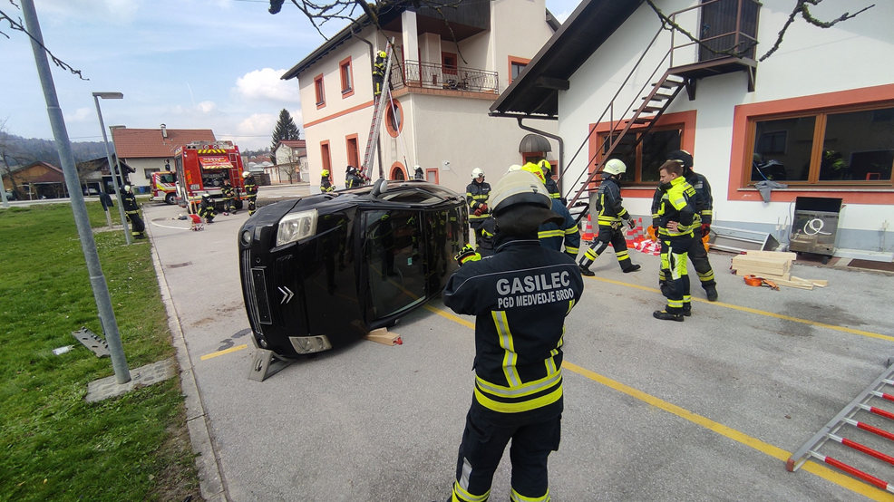
Potrebe in vrednote gasilca in gasilske organizacije

Slide 5
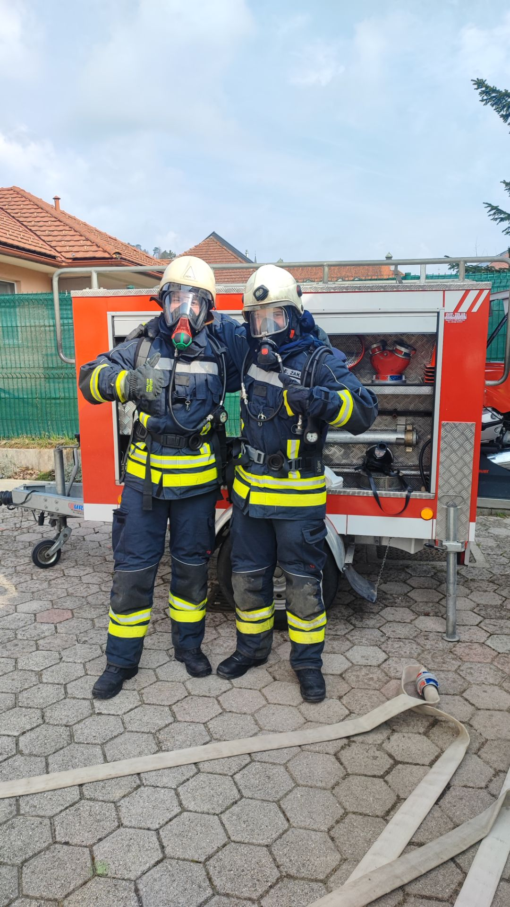
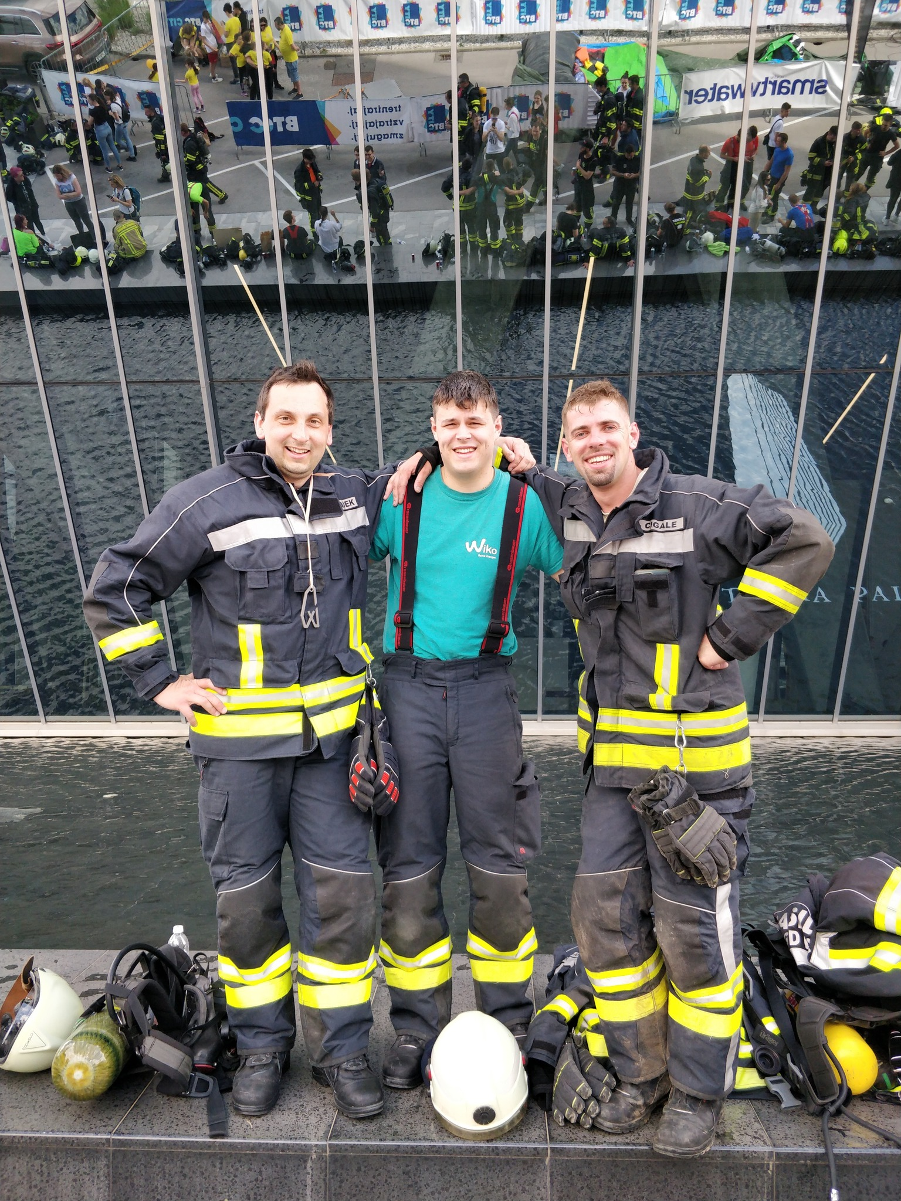
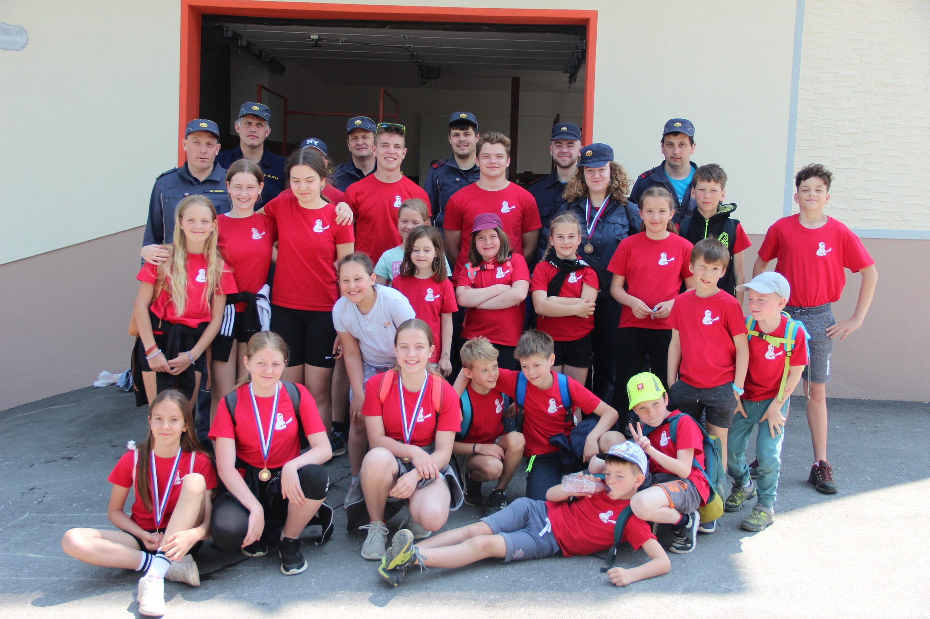
Kaj gasilska organizacija nudi gasilcu

